Slide 1
1. VIVENTE NON VIVENTE (20 febbraio 2016)
2. NATURALE – ARTIFICIALE (5 marzo 2016)
3. SESSUATO – ASESSUATO (19 marzo 2016)
4. UMANO – POST UMANO (2 aprile 2016)
5. UGUAGLIANZA – INEGUAGLIANZA (16 aprile 2016)

Slide 2
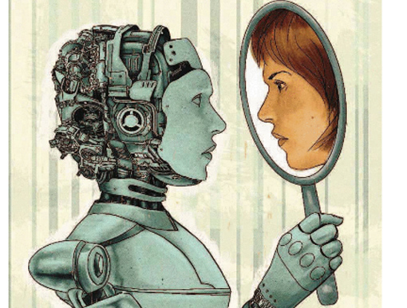
Homo tecnologicus
VS
Homo sapiens sapiens

Slide 3
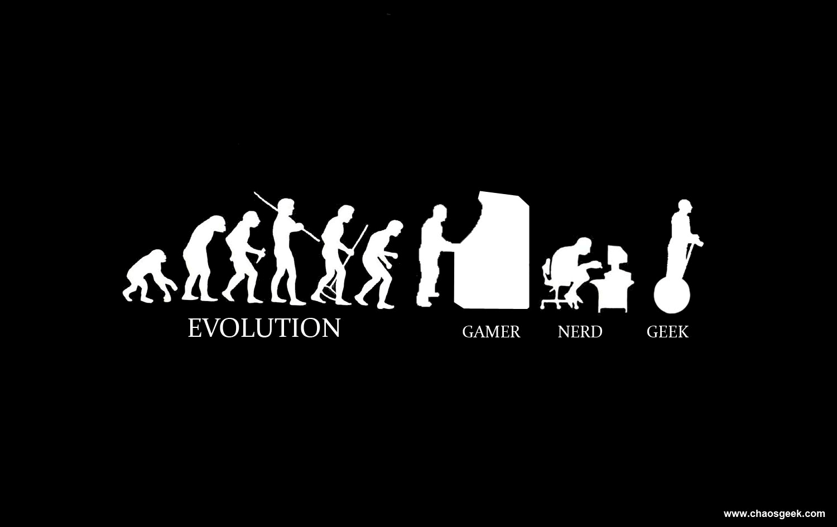

Slide 4
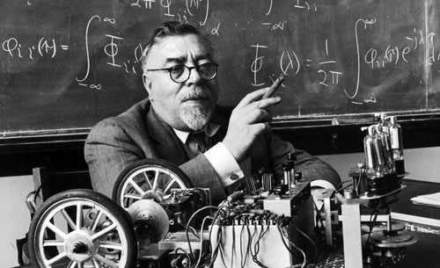

Norbert Wiener (1894-1964)
«L’uso umano degli esseri umani»
…Ovvero i rischi morali di uno «sfruttamento grettamente
egoistico» delle nuove possibilità offerte dalle macchine,
«in un mondo in cui, agli uomini, debbono importare
soprattutto le cose umane»…

Slide 5
Gunther Anders (1902-1992)
«L’uomo è antiquato»
…Come un pioniere l’uomo sposta i propri confini sempre più in là,
si allontana sempre più da sé stesso; si trascende sempre di più – e anche se si invola in una regione sovrannaturale, tuttavia, poiché varca i limiti congeniti della sua natura,
passa in una sfera che non è più naturale, nel regno dell’ibrido e dell’artificiale»…

Slide 6
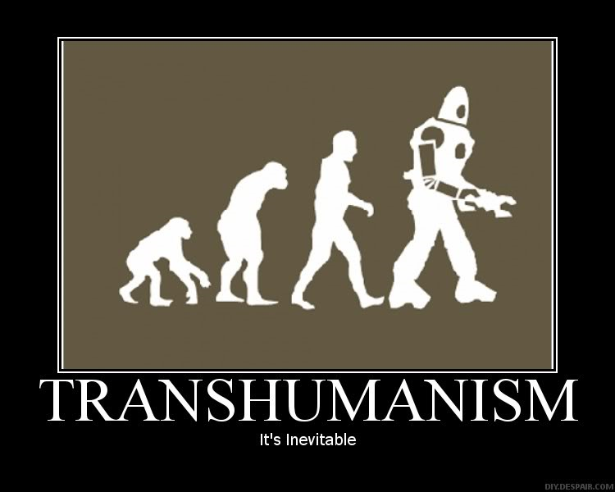
Julian Huxley, 1957 «transumanismo»

Slide 7
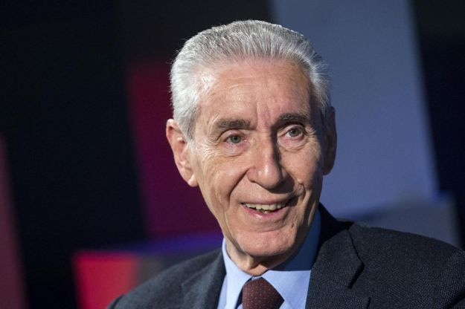
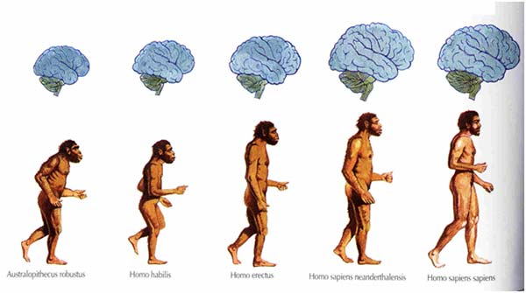
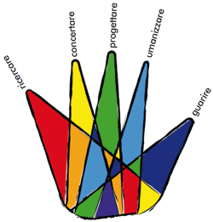
Da Repubblica, aprile 2015
«ominizzazione»
«umanizzazione»

Slide 8
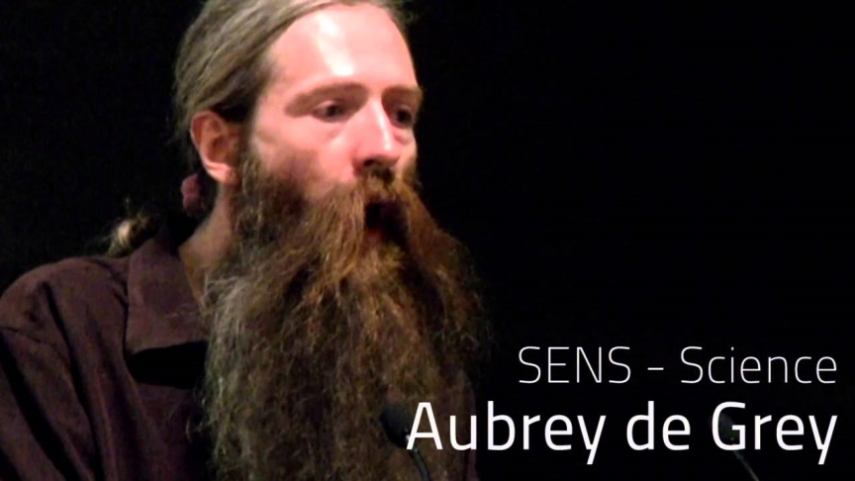
«Bio-gerontologo»
Biochimico (1963)
Genetista (1944)
Progetto SENS: Strategies for Engineered Negligible Senescence
(Strategie per un invecchiamento trascurabile)
INTELLIGENZA ARTIFICIALE E MEDICINA

Slide 9
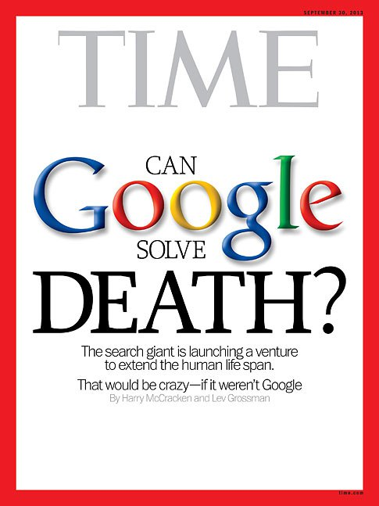

CALICO
California Life Company

Slide 10
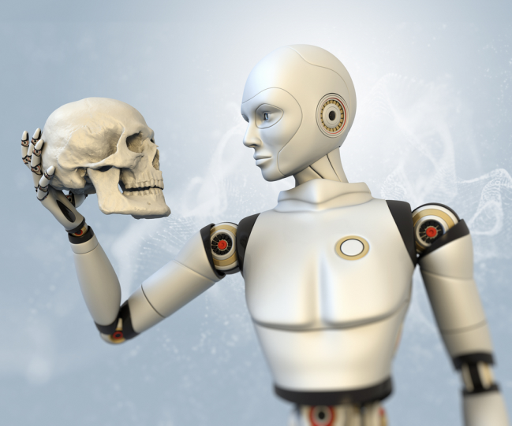
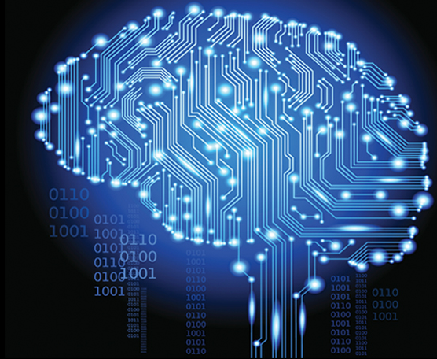
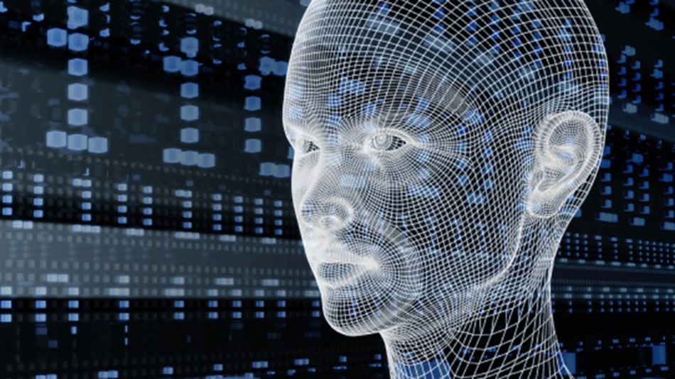

Al di là di parole e idee….

Slide 11

INTERNET DELLE COSE – Internet of things

Slide 12
https://www.youtube.com/watch?v=kq8wcjQYW90&index=2&list=PLD4B1B7AB8011CFB7
https://www.youtube.com/watch?v=RTdRUwl9JsA&list=PLD4B1B7AB8011CFB7&index=3

Slide 13

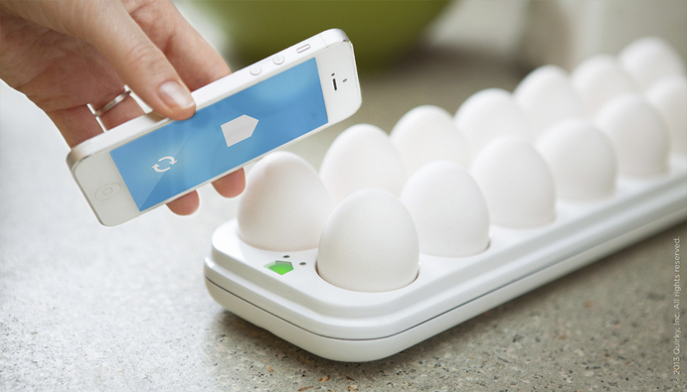
termostati;
videocamere;
rilevatori di luminosità;
rivelatori di umidità;
orologi;
wearable (oggetti da indossare, come braccialetti connessi e orologi);
sensori ambientali e territoriali.
Egg minder

Slide 14
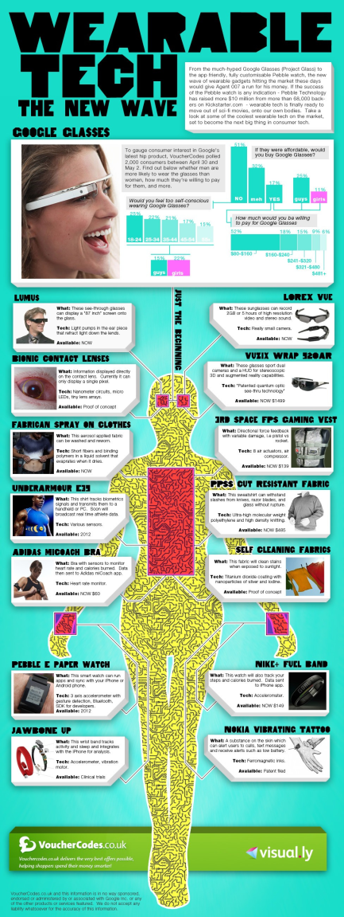
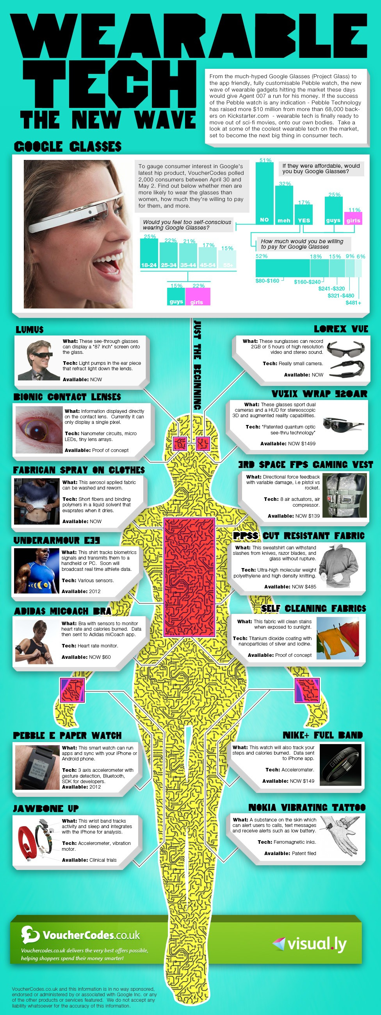

Slide 17
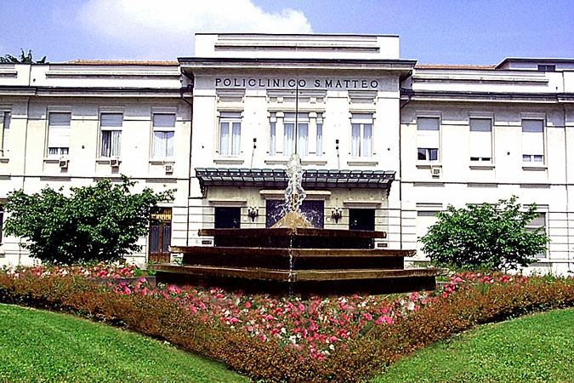
Internet of things – SANITA’
DIAGNOSTICA
TELEMEDICINA
GESTIONE ED ELABORAZIONE DEI DATI BIOMETRICI
RELAZIONE MEDICO-PAZIENTE
BIG DATA

Slide 18
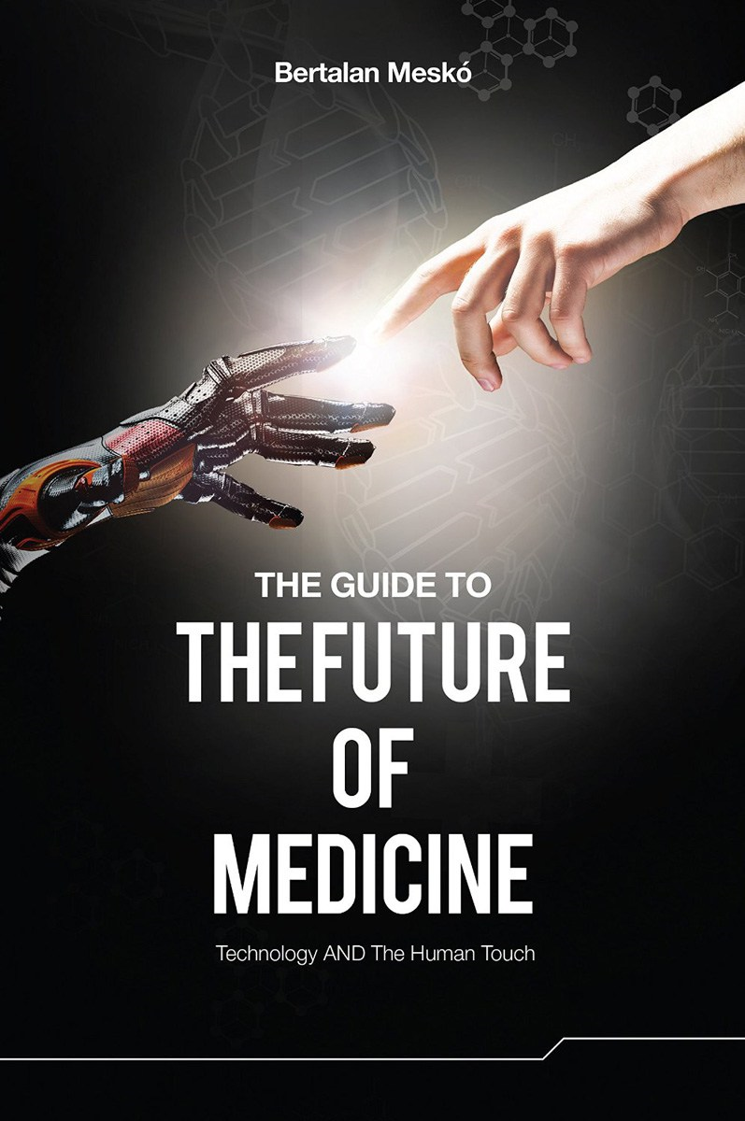

Slide 19
INGENERIA TISSUTALE

Slide 21
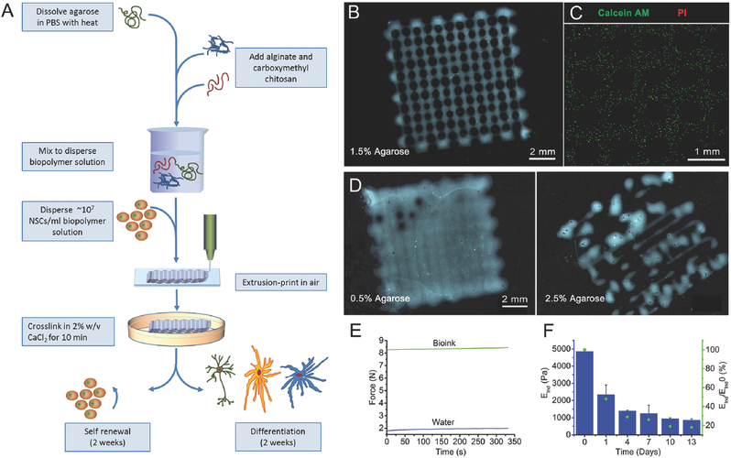
Functional 3D Neural Mini‐Tissues from Printed Gel‐Based Bioink and Human Neural Stem Cells
Advanced Healthcare Materials 29 MAR 2016 DOI: 10.1002/adhm.201600095 http://onlinelibrary.wiley.com/doi/10.1002/adhm.201600095/full#adhm201600095-fig-0001
Notes:
Generation of 3D nMTCs with optimal hNSC‐laden Al‐CMC‐Ag bioink. A) Schematic illustrating the major stages of the method for direct‐write printing hNSCs with bioink for 3D culture and differentiation. B) Printed gel scaffold comprising optimal 5% w/v Al, 5% w/v CMC, and 1.5% w/v Ag. C) Live (Calcein AM) and dead (propidium iodide; PI) hNSC staining within optimal printed gel scaffold. D) Poorly defined scaffold structures comprising 0.5% and 2.5% w/v Ag. E) Consistency/homogeneity of optimal bioink (green line) demonstrated by extrusion force required for printing. Water control (blue line) employed for comparison. F) Indentation modulus (E_{Ind}; blue bars) of optimal gel over time (mean ± S.D.; n = 3) and % modulus (green dots) remaining at a specified time point relative to the initial modulus at day 0 (E_{Ind}0).
© IF THIS IMAGE HAS BEEN PROVIDED BY OR IS OWNED BY A THIRD PARTY, AS INDICATED IN THE CAPTION LINE, THEN FURTHER PERMISSION MAY BE NEEDED BEFORE ANY FURTHER USE. PLEASE CONTACT WILEY'S PERMISSIONS DEPARTMENT ON PERMISSIONS@WILEY.COM OR USE THE RIGHTSLINK SERVICE BY CLICKING ON THE 'REQUEST PERMISSION' LINK ACCOMPANYING THIS ARTICLE. WILEY OR AUTHOR OWNED IMAGES MAY BE USED FOR NON-COMMERCIAL PURPOSES, SUBJECT TO PROPER CITATION OF THE ARTICLE, AUTHOR, AND PUBLISHER.

Slide 22
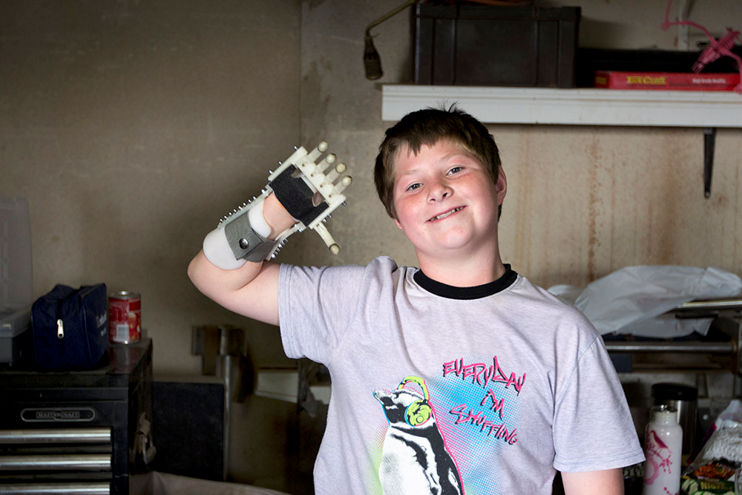
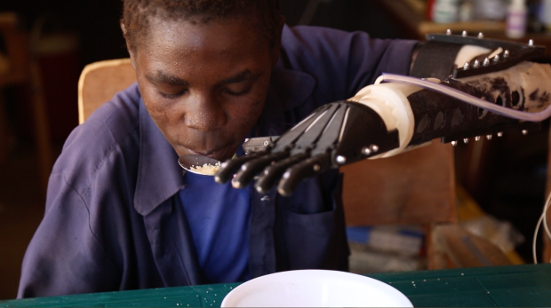
(Canada & USA)
Sudan
Project Daniel – Not impossible Lab
(1 arto a settimana!)
http://www.notimpossiblenow.com/labs/project-daniel

Slide 23
http://www.notimpossiblenow.com/labs/project-daniel

Slide 24
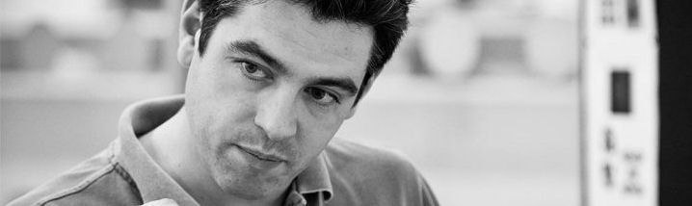
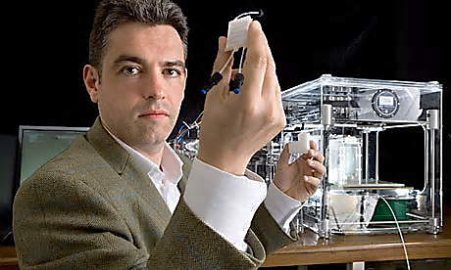
Lee Cronin, University of Glasgow
Medicine stampate
grazie alla
tecnologia 3D avendo
solo la ricetta medica
tra le mani!

Slide 25
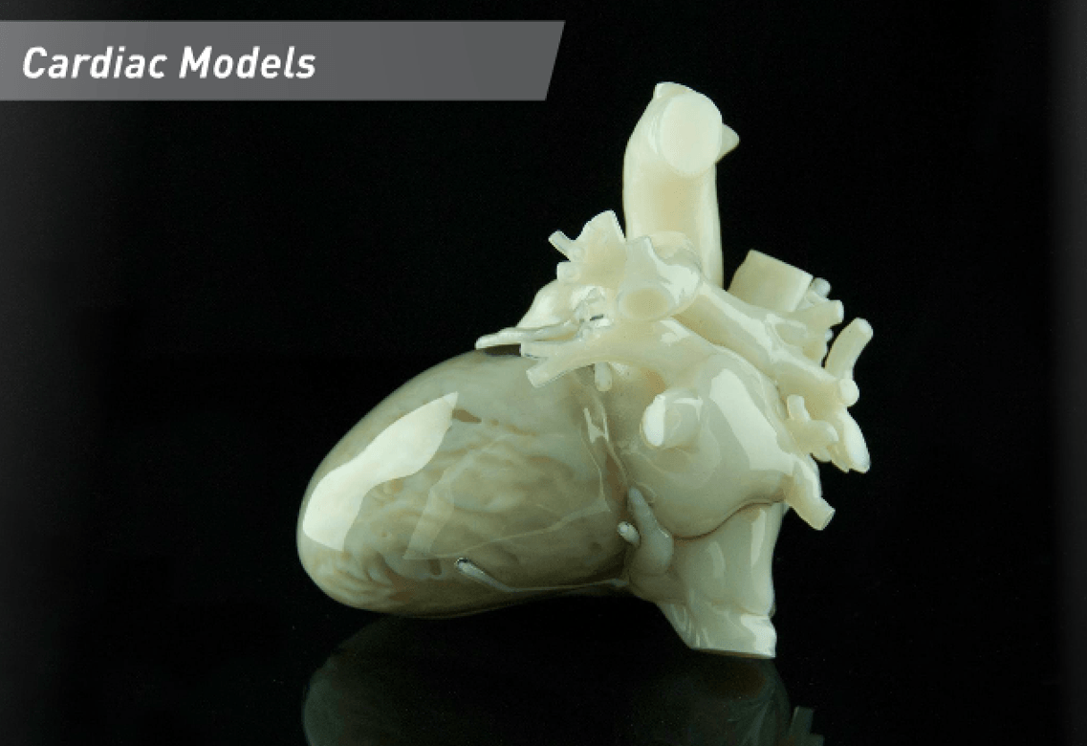
(Cina & USA)

Slide 26
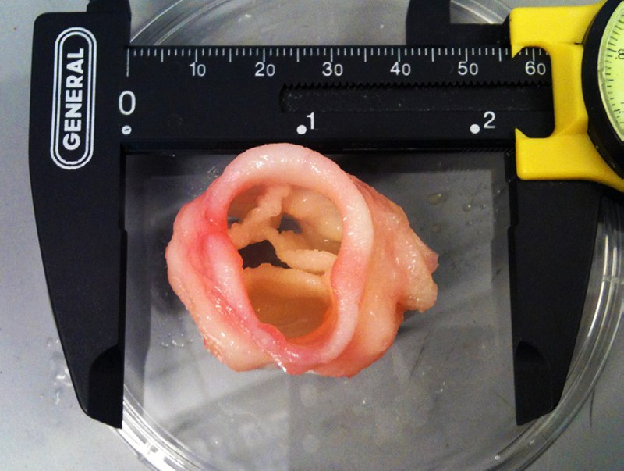
Valvola cardiaca (USA; verranno presto provate sulle pecore)

Slide 27
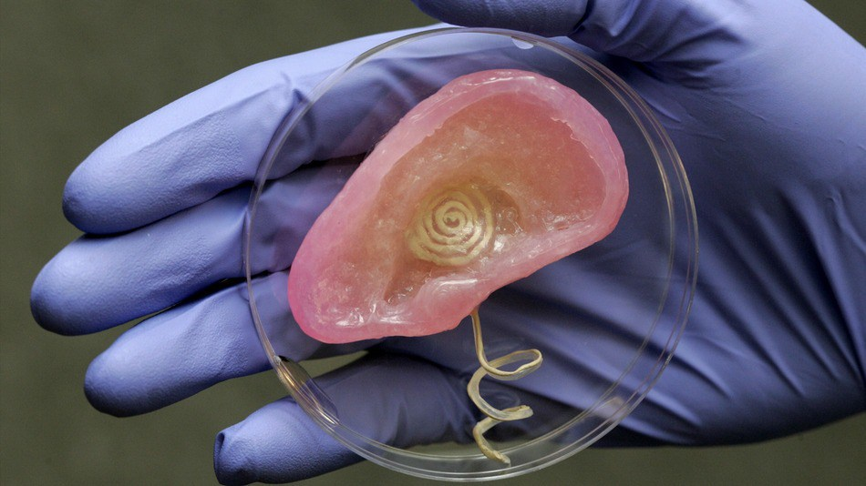
(USA)

Slide 28
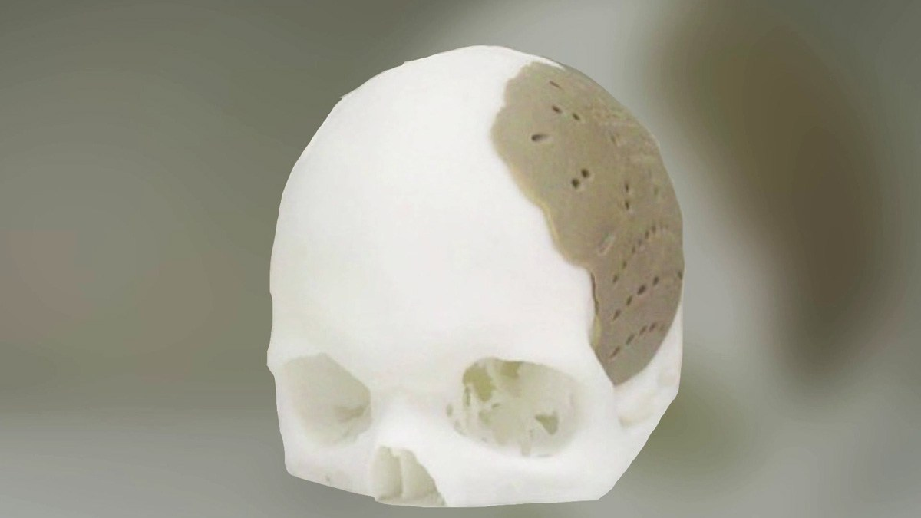
Polimero che ha ottenuto l’autorizzazione dalla FDA
Skull replacement: successo in pazienti americani, slovacchi e cinesi

Slide 29
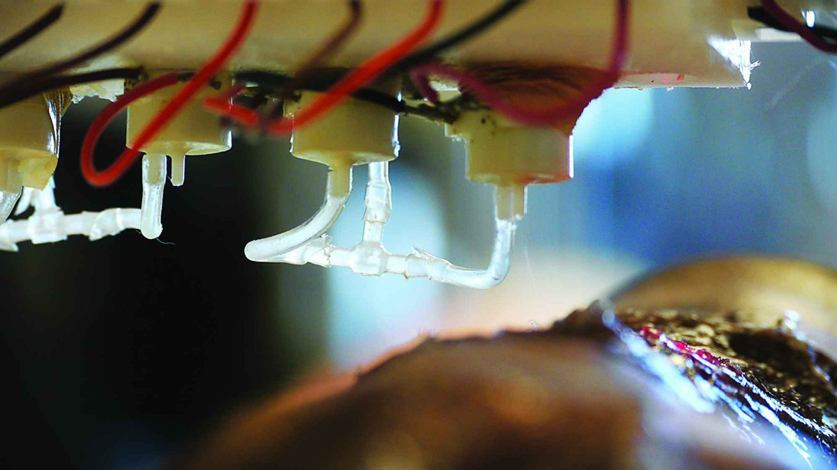
Pelle sintetica
Sistema usato dai soldati americani

Slide 30

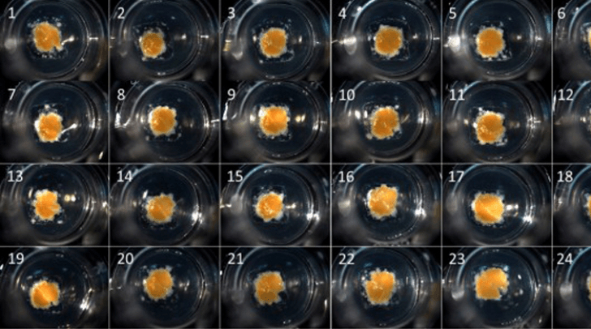
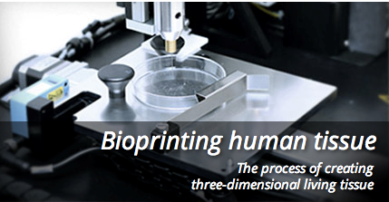
Fegato sopravvissuto per 40 giorni in coltura

Slide 31
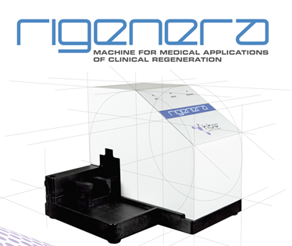
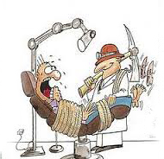
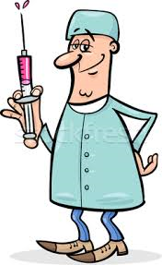
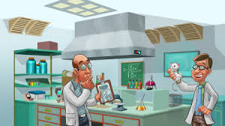
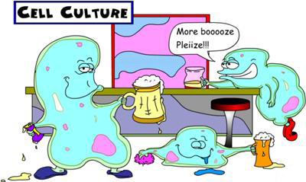

Slide 32
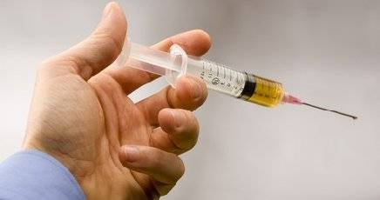
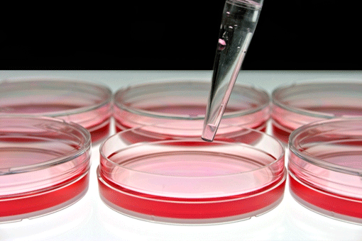
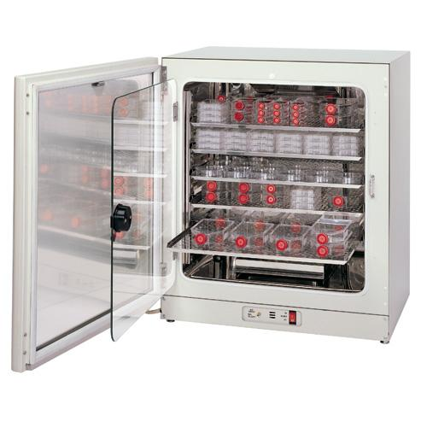
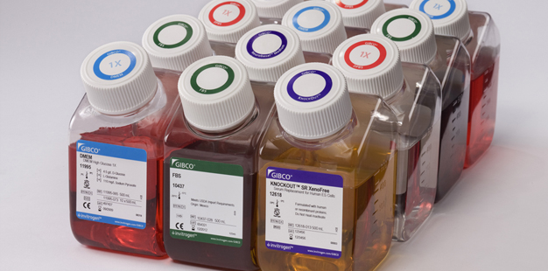

Slide 33
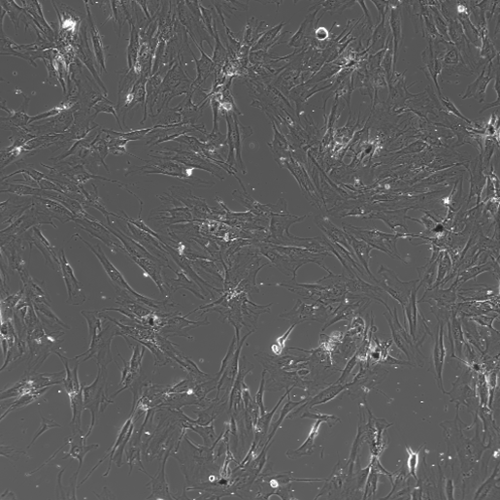
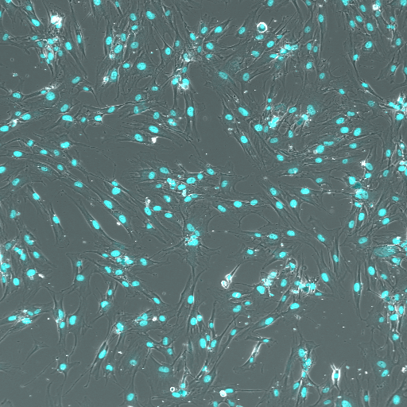
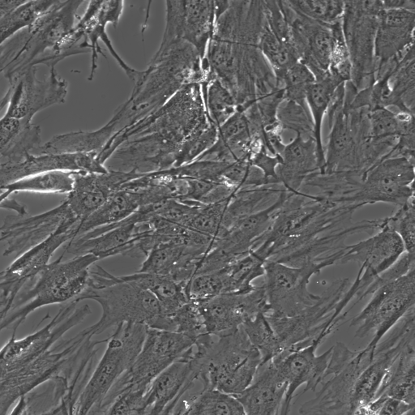
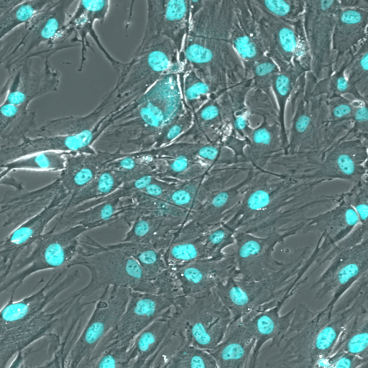
30X DIC
10X DIC
DAPI
100um
30X DIC
DAPI
100um

Slide 34
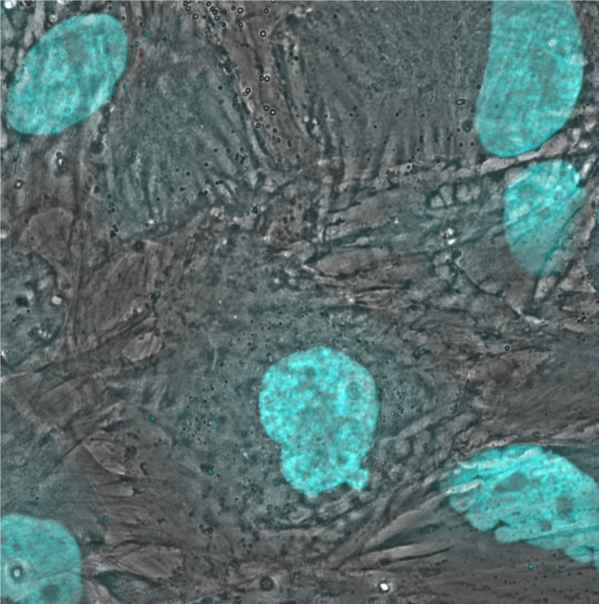
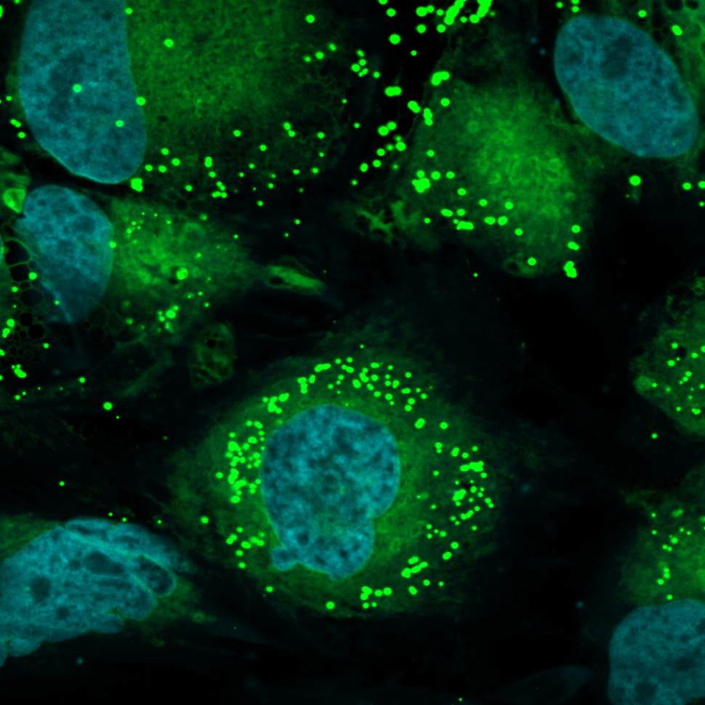
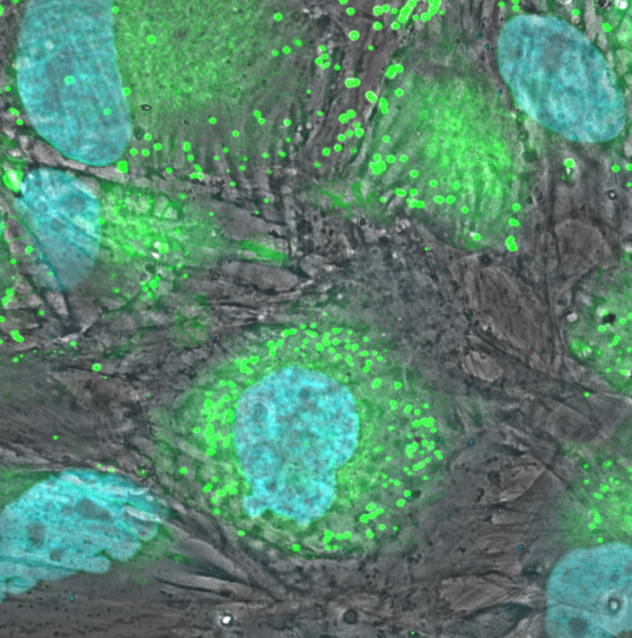
DIFFERENZIAMENTO IN VITRO: ADIPOGENESI
120X
120X
DAPI
20µm
LipidTOX
DAPI
20µm
7 giorni
LipidTOX
DAPI
20µm

Slide 35
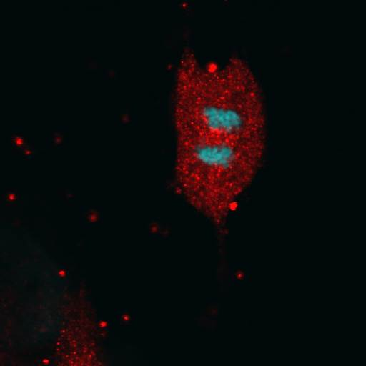
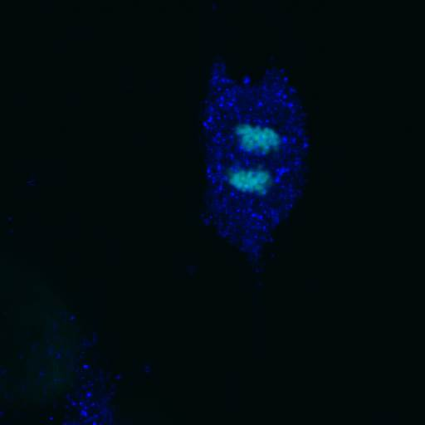
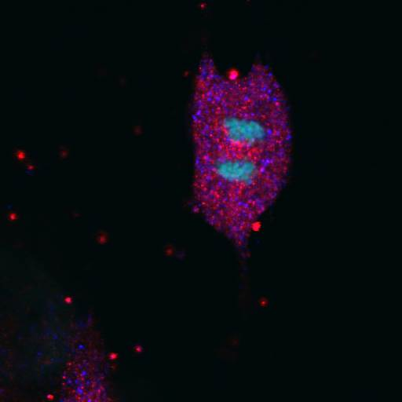
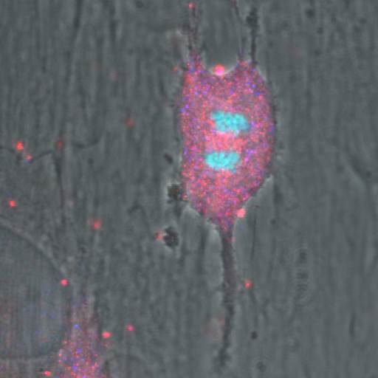
DIFFERENZIAMENTO IN VITRO: OSTEOGENESI
120X
140X
140X
RUNX2
DAPI
20µm
Osteocalcin
DAPI
20µm
14 giorni
20µm
20µm

Slide 36
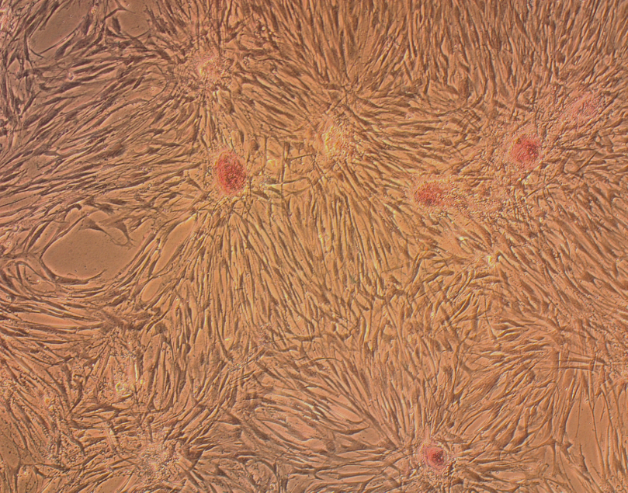


DIFFERENZIAMENTO IN VITRO: CONDROGENESI
4X
10X
Safranin O solution
Safranin O solution
20X
Safranin O solution
21 giorni

Slide 37



Slide 38


in assenza di gravità?
minor formazione di osso
- 20% marker osteoblasti
aumento riassorbimento

Slide 39
…..cosa vedo?

Slide 40
Mark 1 (da La Repubblica, 1 aprile 2016)

Slide 43

MIT, Boston
(estate 2014)

Slide 44

Eataly, Milano, Aprile 2016
campagna pubblicitaria in occasione del salone del mobile…

